Slide 1
以半監督式學習技術為基礎之智慧型侵襲性肺腫瘤辨識系統
A1095504 謝欣宜
A1095505 張家展
A1095517 黃泓茗
A1095557 陳柏安
指導教授 : 蘇家輝

Slide 2
目錄
01
02
03
04
05
研究動機
系統特色與創意
系統功能簡介
系統技術與實驗結果
結論與未來展望

Slide 3
01
研究動機

Slide 4

研究動機
癌症連續40幾位居十大死因的第1名，其中肺癌在癌症死因高居前3名。
肺腫瘤的侵襲性程度與肺癌的診斷、分期、治療建議和預後復發率密切相關。
監督式學習需大量訓練資料，才能有較好的預測結果，然而人工成本昂貴，因此資料數量有限。
侵襲性腫瘤資料數量較非侵襲性腫瘤數量多，不平衡的數據導致分類準確率受限。

Slide 5
02
系統特色與創意

Slide 6




系統特色
技術性
新穎性
提出了半自動化分割的方法，以減少生成肺腫瘤資料的人工和時間成本。
將基於閾值的形態學和基於深度學習的Mask R-CNN結合起來。
利用平衡式向下採樣與加權式集成學習來處理不平衡的數據。
應用性
延伸性
半自動化分割技術有助於生成大量訓練數據。
侵襲性的評估有助於提高早期肺癌的治療效果。
半自動化分割和平衡式向下採樣的構想可以應用於其他醫療項目，在資料數量較少之疾病或同樣具有不平衡數據的情況下，進一步提高準確性。

Slide 7



創意描述
不平衡的數據導致分析錯誤
人工標記結節
在肺腫瘤的數據中，侵襲性腫瘤資料數量遠大於非侵襲性，導致分類的準確度降低。
耗費人力、精力與時間。
使醫師可以輕鬆地標記腫瘤結節。
只需點擊影像中的一個像素，就可以通過結合兩種提出的腫瘤分割方法來標記腫瘤。
引入平衡式向下採樣與加權式集成學習的概念，使不平衡的數據分析更為準確。

Slide 8
03
系統功能簡介

Slide 9




系統開發工具
Python
JavaScript
TensorFlow
Keras

Slide 10


系統功能簡介
離線處理
線上辨識
訓練切割肺臟模型
對於動態二值化的門檻，用兩個統計迴歸產生迴歸方程式
訓練固定錨點之Mask R-CNN
利用平衡式向下採樣訓練成具有權重的集成式辨識器
首先輸入一未知的CT影像，使用者點擊目標後，系統會執行動態二值化和影像處理切割結節
根據切割的結節，通過集成式辨識模組辨識其是否為侵襲性結節

Slide 11
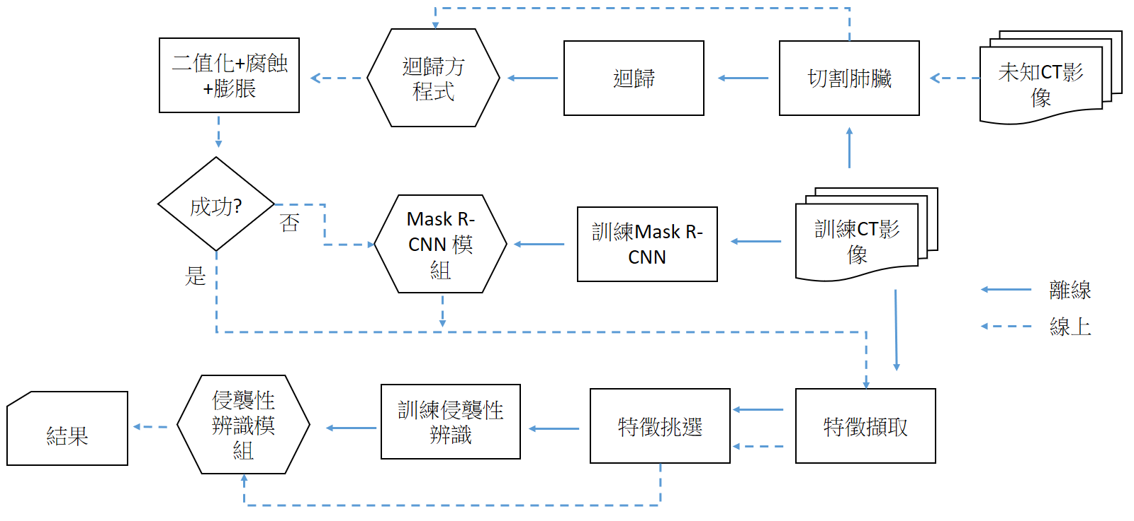
系統架構流程圖

Slide 12
04
系統技術與實驗結果

Slide 13
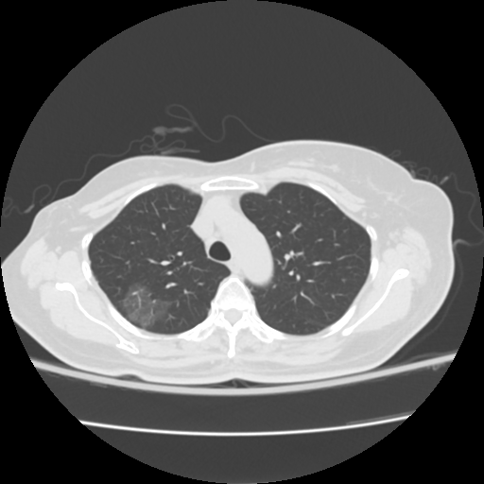
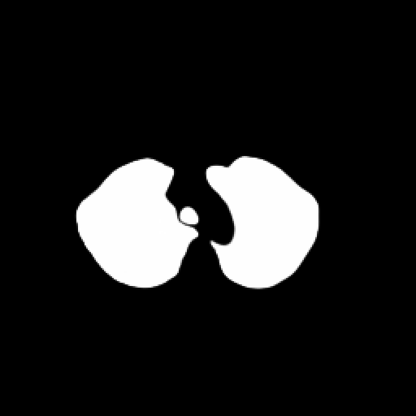
半自動腫瘤切割 - 切割肺臟
■ 利用嵌入se-block和attention的SeResUnet切割出肺部區域
Notes:
se-block : 學習各通道的重要性並進行激勵的調節，以提升神經網路模型的表現
attention : 增強神經網路輸入資料中某些部分的權重，同時減弱其他部分的權重，以此將網路的關注點聚焦於資料中最重要的一小部分

Slide 14
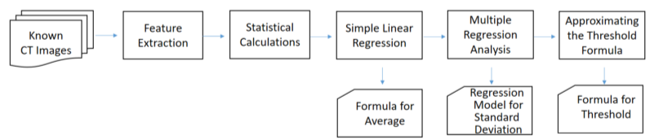
半自動腫瘤切割 - 迴歸動態二值化

Slide 15

半自動腫瘤切割 - 迴歸動態二值化
提取起始點選位置之HU值
利用迴歸推出整顆腫瘤之平均HU值
將起始HU值與平均HU值輸入多元迴歸模型，估計出腫瘤的標準差
利用平均值與標準差取得門檻值
Notes:
原因: 由於腫瘤HU值範圍涵蓋微血管至骨頭，因此難以找到固定的門檻值(threshold)來進行二值化，分離肺節與非肺節

Slide 16
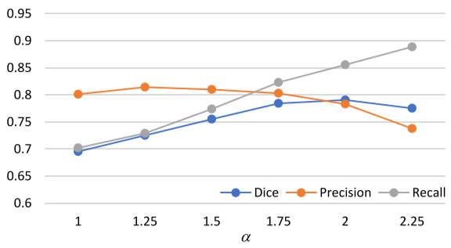
半自動腫瘤切割 - 迴歸動態二值化
Notes:
Precision: correct / predict，Recall: correct / truth
找低precision，高recall，及高dice，希望可以包含所有肺腫瘤區域

Slide 17
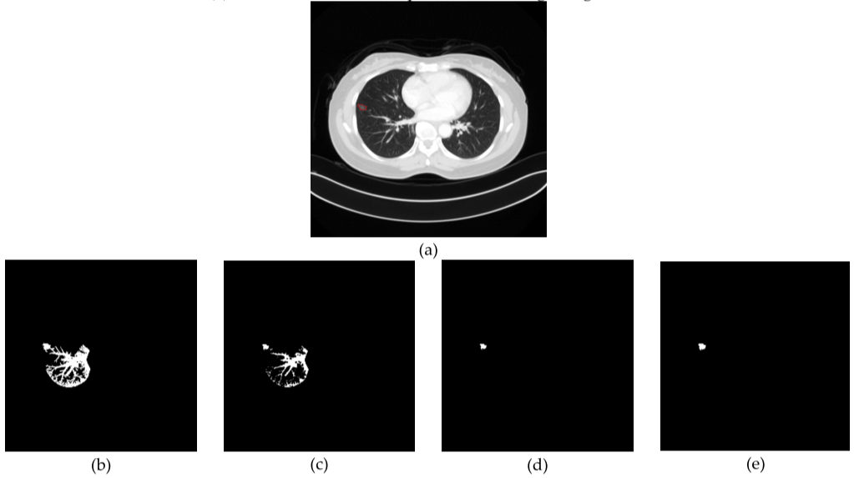
半自動腫瘤切割 - 形態學
(a) 原圖
(b) thresholding
(c) 侵蝕
(d) 保留包含點選位置之區域
(e) 膨脹
Notes:
由於肺腫瘤大多只會與微血管相連，而微血管顧名思義較為細小，故可以使用侵蝕的方法，使其與腫瘤分離。
若與粗血管、肺壁、其他器官相連，則會因不包含於mask中，而使用下一個方法maskrcnn來辨識切割。

Slide 18
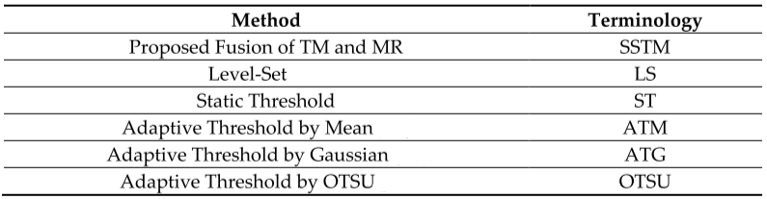
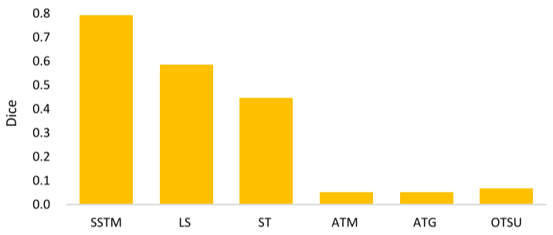
半自動腫瘤切割 - 結果比較
Notes:
TM: Thresholding-based morphology
MR: DeepLearning Mask-RCNN
Static Threshold: 找最好的threshold，固定為HU=-750

Slide 19
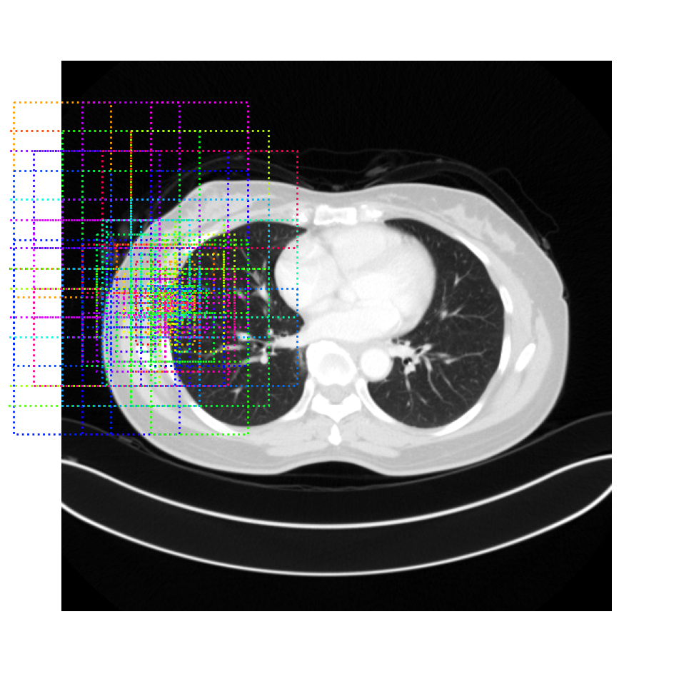
半自動腫瘤切割 - 固定錨點之Mask R-CNN
對於每個特徵圖，
將選出 "點擊像素周圍的3*3錨點" 進行訓練。
優點
修改後的Mask R-CNN的複雜度降低。
固定錨點的Mask R-CNN將準心瞄準在更精確的位置，縮小範圍，提升速度與準確度。

Slide 20
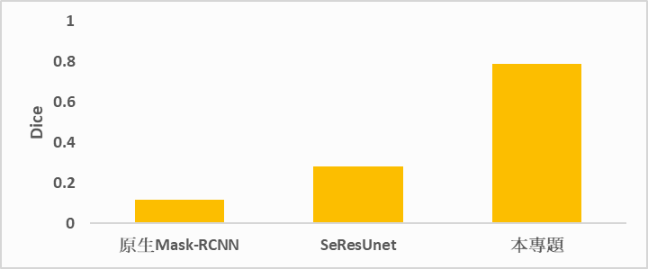
半自動腫瘤切割 - 結果比較

Slide 21
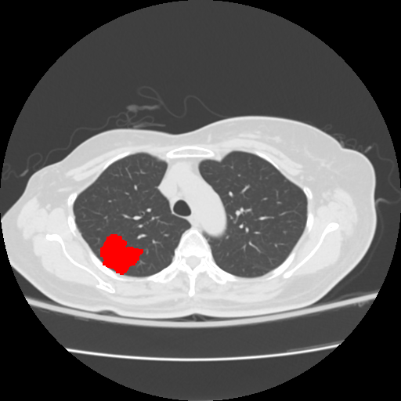
半自動腫瘤切割 - 方法應用
1. 肺部切割 + 動態二值化 + 形態學
Notes:
(包含於肺部遮罩mask中) 適用於與周圍HU值差異明顯，且與肺壁、微血管、其他內臟無相連

Slide 22
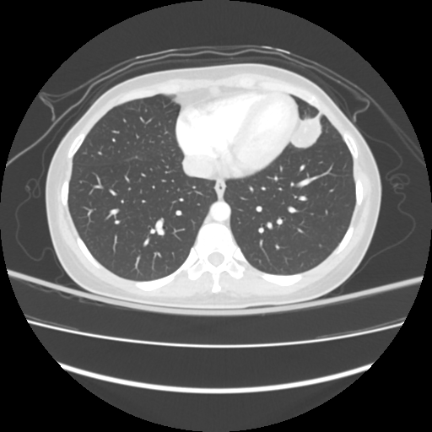
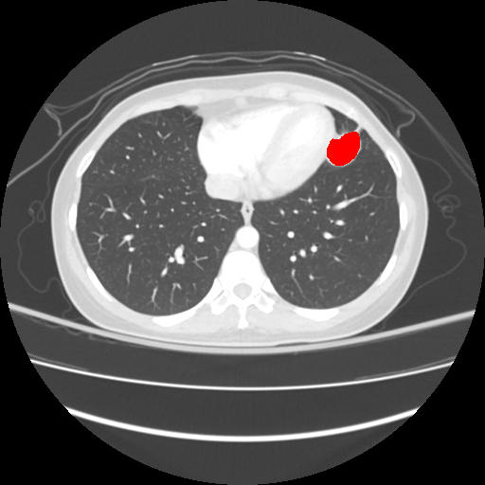
半自動腫瘤切割 - 方法應用
2. 固定錨點之Mask-RCNN
Notes:
適用於種種複雜例外情形(未包含於肺部遮罩mask中): 與肺壁、微血管、其他內臟相連，且HU值相近

Slide 23
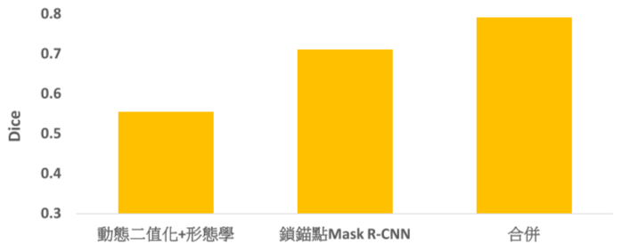
半自動腫瘤切割 - 兩方法結合結果

Slide 24
侵襲性腫瘤辨識
Radiomics
擷取腫瘤特徵
特徵選取
減少計算量
平衡式向下採樣與加權式集成學習
解決資料不平衡
Notes:
利用radiomics擷取一千四百多種特徵
實驗多種機器學習模型(LDA, RF, NN, XGBoost等)以及不同特徵選取方式(chi-squared test, information gain, ANOVA)，挑選出較好的模型、特徵選取方式和特徵數量之組合
利用平衡式向下採樣解決資料不平衡，並與現有方法smote做比較

Slide 25
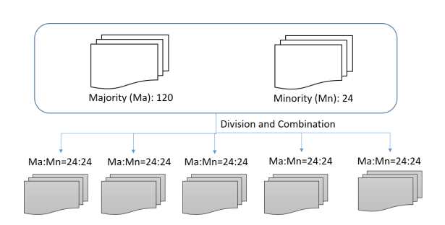
侵襲性腫瘤辨識 - 平衡式向下採樣
Notes:
侵襲性佔多數，加權式集成學習的權重計算方式 : 計算五個models訓練集的AUC(Area Under the Curve of ROC),，將五個值正規化後當作各自的權重
預測時將預測機率和權重相乘後相加後，若超過threshold則判定為陽性(侵襲性)，threshold是0.5

Slide 26
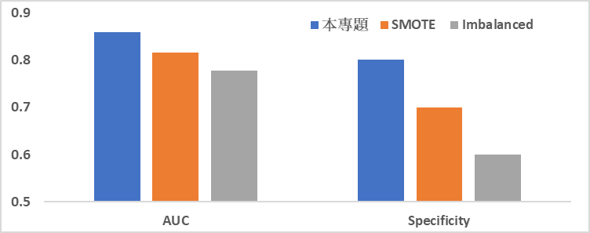
侵襲性腫瘤辨識 - 結果比較
Notes:
SMOTE : 通過合成新的少數類別樣本，以平衡類別數量
Accuracy : TP + TN / TP + TN + FP + FN
Specificity : TN / TN + FP，正確預測出非陽性(陰性，非侵襲性腫瘤)的機率

Slide 27
05
結論與未來展望

Slide 28


結論
提出半自動化肺腫瘤分割技術，表現出更高的準確度的同時減少了專業人工成本、空間和時間複雜度。
在侵襲性辨識的方面，採用平衡式向下採樣與加權式集成學習的方法，增加不平衡資料的辨識準確率。

Slide 29
未來展望
除了迴歸外，將利用其他最佳化演算法自適應地推估門檻值。
不同的分類器將被整合到一個
增強型的分類器中。
具體佈署到醫院現有的生物醫學系統中。

Slide 30
Thank you for listening

